Slide 1


14
ДЕПАРТАМЕНТ СТРОИТЕЛЬСТВА
И ЖИЛИЩНОЙ ПОЛИТИКИ
ЯМАЛО-НЕНЕЦКОГО АВТОНОМНОГО ОКРУГА
июня
2019
г. Салехард
Создание и внедрение государственной информационной системы обеспечения градостроительной деятельности
Ямало-Ненецкого автономного округа
А.Н. Береговских
Советник РААСН, профессор МААМ,
Председатель Совета Национальной Гильдии Градостроителей,
Руководитель ООО «ИТП «Град»

Slide 2

ЦЕЛИ СОЗДАНИЯ И ВНЕДРЕНИЯ ГИСОГД В ЯНАО
  переход к ведению ГИСОГД ИОГВ и ОМСУ с применением типового тиражируемого программного обеспечения (ТТПО), разработанного на основе отечественного и свободного ПО, размещенного в Национальном фонде алгоритмов и программ для ЭВМ (уникальный идентификационный номер объекта учета – 10.0303362.121.01)
  обеспечение полноты, качества и единообразия создаваемых и актуализируемых информационных ресурсов ГИСОГД за счет централизованного формирования информационных ресурсов ГИСОГД в соответствии с Техническими требованиями к градостроительной документации, как основному информационному ресурсу ГИСОГД
  предоставление доступа к информационным ресурсам ГИСОГД заинтересованным лицам
  обеспечение эффективного и качественного ведения ГИСОГД, в том числе автоматизация процессов сбора, регистрации, обработки, систематизации, хранения и использования информационных ресурсов ГИСОГД на основе Методики применения ГИСОГД в автоматизированном виде с использованием геоинформационных технологий
  автоматизация предоставления государственных и муниципальных услуг, обеспечение межведомственного информационного взаимодействия и переход к предоставлению государственных и муниципальных услуг в электронном виде

Slide 3
ТРИ КИТА ГИСОГД – ДАННЫЕ, МЕТОДЫ, ТЕХНОЛОГИИ
ЗАДАЧА 1: ФОРМИРОВАНИЕ ИНФОРМАЦИОННЫХ РЕСУРСОВ (БАЗЫ ДАННЫХ)
ТЕХНИЧЕСКИЕ ТРЕБОВАНИЯ
К ДАННЫМ ГИСОГД:
Объектный состав ГИСОГД
Атрибутивный состав объектов
Правила создания/редактирования
Структура базы геоданных
Условные обозначения
приведение действующих документов территориального планирования и градостроительного зонирования ЯНАО к требованиям законодательства, правилам цифрового описания (приказы Минэкономразвития от 01.09.2014 № 540, от 09.01.2018 № 10)
миграция данных из БД ИСОГД МО в БД ГИСОГД
загрузка имеющихся сведений, материалов и документов в электронном виде, соответствующем структуре БД ГИСОГД и подлежащих размещению в ГИСОГД
создание интерактивной карты для проверки формируемых информационных ресурсов, сопровождения согласования и общественного контроля информационных ресурсов
ДАННЫЕ
МЕТОДЫ
ТЕХНОЛОГИИ
ЗАДАЧА 3: РАЗВИТИЕ ГИСОГД
с функциями автоматизированной информационно-аналитической поддержки осуществления полномочий в области градостроительной деятельности:
настройка (и\или) доработка действующей ГИСОГД, созданной и внедренной с применением ТТПО, для расширения функциональных возможностей до ее соответствия требованиям ГрК РФ
обеспечение автоматизации предоставления государственных и муниципальных услуг в электронной форме
приведение функционала ГИСОГД в соответствие с требованиями Заказчика
обеспечение защиты информации в ГИСОГД
ЗАДАЧА 2: РАЗРАБОТКА МЕТОДОВ
Методика ведения ГИСОГД:
Состав данных ГИСОГД
Источники данных
Методы сбора данных (варианты организации информационного взаимодействия с поставщиками)
Формы визуализации результатов

Slide 4
МОДЕЛЬ ПРОЕКТНОГО УПРАВЛЕНИЯ ПРИ СОЗДАНИИ ГИСОГД ЯНАО
1. Разработка
Технических требований к информационным ресурсам ГИСОГД ЯНАО
2. Формирование ИНФОРМАЦИОННЫХ РЕСУРСОВ ГИСОГД ЯНАО
Сбор и обработка исходной информации
Формирование опорного плана о современном состоянии и использовании территории и недвижимости
6. Разработка
Методики использования (формирования, хранения и актуализации инф. ресурсов) ГИСОГД ЯНАО
7. Развитие ГИСОГД ЯНАО
с функциями автоматизации информационно-аналитической поддержки осуществления полномочий в области ГД
3. Анализ эффективности современного использования территорий и принятых решений по развитию,
вовлечение населения и бизнеса и выявление предпочтений
Варианты организации информационного взаимодействия с поставщиками
Создание интерактивной карты
4. Создание информационных ресурсов ГИСОГД ЯНАО
Подготовка проекта внесения изменений в СТП ЯНАО,
проектов внесения изменений в СТП муниципальных районов,
проектов внесения изменений в ГП городских округов и поселений,
проектов внесения изменений в ПЗЗ муниципальных образований
Настройка (и\или) доработка ПО ГИСОГД
Разработка карты планировочной структуры территорий
Автоматизации предоставления ГУ и МУ
Общественный контроль, согласование и утверждение
Обеспечение защиты информации в ГИСОГД
5. Размещение информационных ресурсов ГИСОГД ЯНАО
Миграция информационных ресурсов из ИСОГД МО
Загрузка информационных ресурсов в ГИСОГД ЯНАО

Slide 5
ЭТАПЫ И СРОКИ ВЫПОЛНЕНИЯ РАБОТ
Этап и сроки выполнения | Вид работ
1 этап до 1 декабря 2019 года | Поставка ПО ГИСОГД с расширенным функционалом Установка и настройка серверной части ПО ГИСОГД Обследование объекта автоматизации, сбор исходных данных, формирование информационных ресурсов ГИСОГД в отношении: региональный уровень, МО г. Салехард, МО г. Лабытнанги, МО г. Новый Уренгой, МО г. Губкинский Приведение к требованиям законодательства СТП ЯНАО, ГП МО г. Салехард, МО г. Лабытнанги, МО г. Новый Уренгой, МО г. Губкинский Загрузка информационных ресурсов Миграция данных из БД ИСОГД МО в БД ГИСОГД Автоматизация в ГИСОГД государственных и муниципальных услуг 1 этапа Обеспечение требований к защите информации, создание интерактивной карты, проведение инструктажа пользователей ГИСОГД Ввод ГИСОГД в промышленную эксплуатацию 1 этапа
2 этап до 1 сентября 2020 года | Обследование объекта автоматизации, сбор исходных данных, формирование информационных ресурсов ГИСОГД в отношении: региональный уровень, МО г. Ноябрьск, МО г. Муравленко, МО Приуральский район, МО Пуровский район, МО Надымский район, МО Красноселькупский район, МО Тазовский район, МО Шурышкарский район, МО Ямальский район Приведение к требованиям законодательства СТП МР, ГП ГО и поселений, ПЗЗ ГО и поселений, межселенной территории Загрузка информационных ресурсов Миграция данных из БД ИСОГД МО в БД ГИСОГД Автоматизация в ГИСОГД всех государственных и муниципальных услуг Проведение инструктажа пользователей ГИСОГД Ввод ГИСОГД в промышленную эксплуатацию 2 этапа

Slide 6
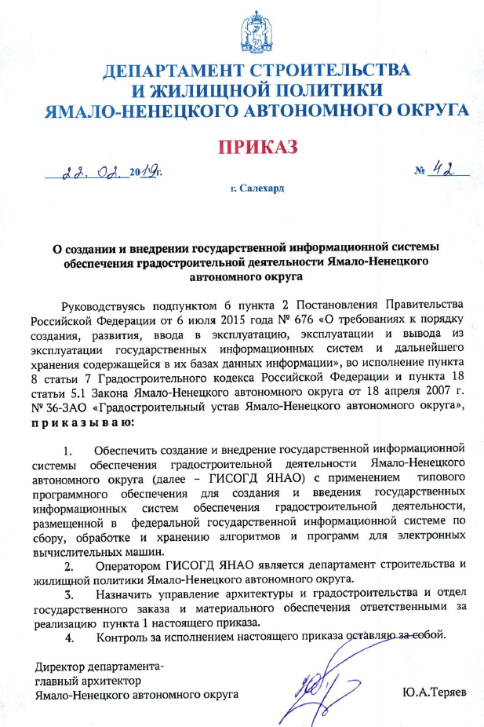
ОБСЛЕДОВАНИЕ ОБЪЕКТА АВТОМАТИЗАЦИИ
РЕЗУЛЬТАТ ВЫПОЛНЕНИЯ РАБОТ:
1) Отчет об обследовании
перечень и исходных данных, полученных в результате обследования
оценку качества и соответствия требованиям законодательства документов территориального планирования и градостроительного зонирования ЯНАО и МО и требования по их корректировке в целях формирования информационных ресурсов ГИСОГД
перечень информационных ресурсов, подлежащих размещению в ГИСОГД в соответствии со структурой
2) Методика применения ГИСОГД
состав данных ГИСОГД, источники данных, методы сбора данных (варианты организации информационного взаимодействия с поставщиками)
3) Технические требования
требования к СТП ЯНАО, СТП МР, ГП ГО, поселения, ПЗЗ,
требования к документации по планировке территории
4) Предложения по развитию ГИСОГД
1 этап (до 12.2019)
2 этап (до 06.2020)
1) Департамент строительства и жилищной политики ЯНАО
2) МО г. Салехард
3) МО г. Лабытнанги
4) МО г. Губкинский
5) МО г. Новый Уренгой
1) МО г. Ноябрьск
2) МО г. Муравленко
3) МО Ямальский район
2) МО Приуральский район
3) МО Надымский район
4) МО Красноселькупский район
5) МО Пуровский район
6) МО Шурышкарский район
7) МО Тазовский район

Slide 7
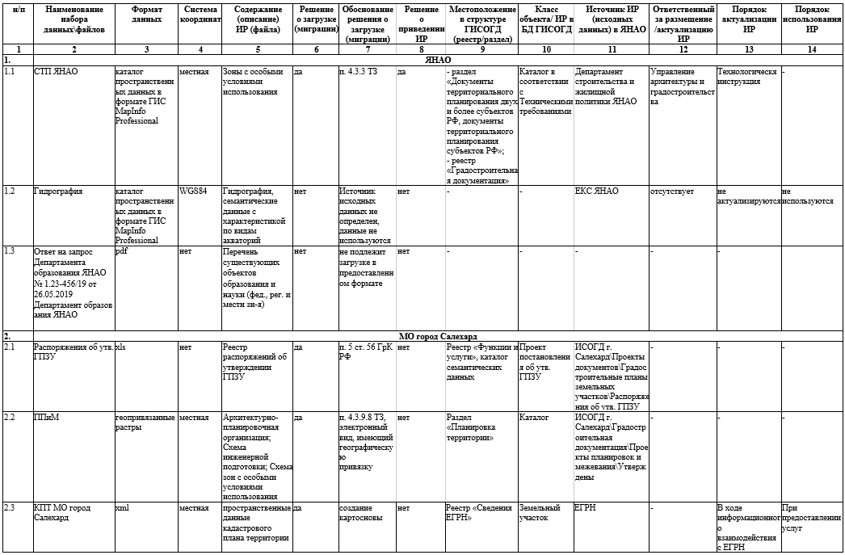
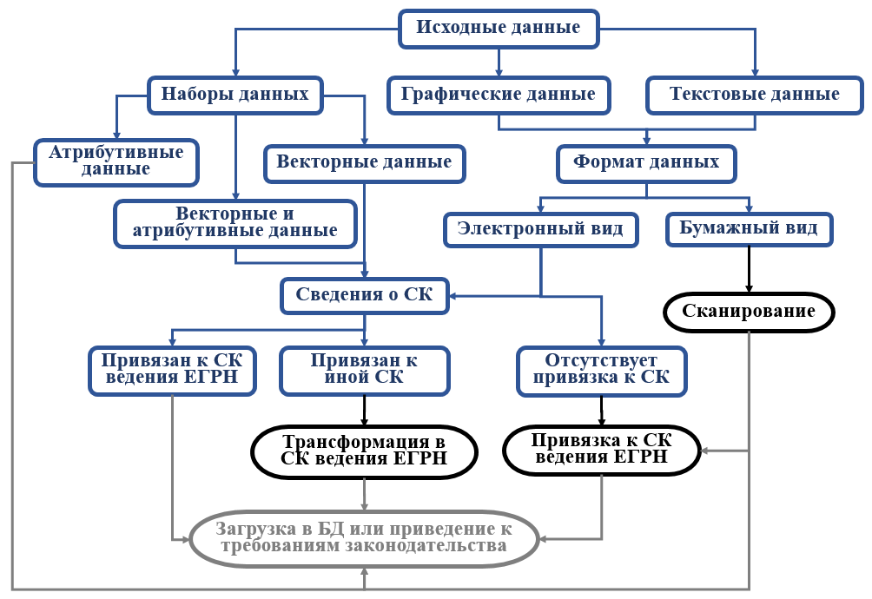
ОБСЛЕДОВАНИЕ ОБЪЕКТА АВТОМАТИЗАЦИИ
ТЕХНОЛОГИЯ ВЫПОЛНЕНИЯ РАБОТ:
сбор исходных данных, необходимых для выполнения работ
определение функций ИОГВ и ОМСУ, связанных с использованием информационных ресурсов, подлежащих размещению в ГИСОГД
уточнение перечня информационных ресурсов (в том числе информационных систем), ведение которых осуществляют подразделения ИОГВ и ОМСУ
принятие решения о загрузке (миграции) информационных ресурсов в БД ГИСОГД для организации процесса ведения автоматизированных реестров и разделов ГИСОГД
анализ, систематизация и конвертация исходных данных, подлежащих загрузке и миграции
подготовка отчета об обследовании
подготовка Методики применения ГИСОГД
подготовка предложений по развитию ГИСОГД
МЕТОДЫ, ПРИМЕНЯЕМЫЕ В ХОДЕ ВЫПОЛНЕНИЯ РАБОТ:
Метод проектного управления
Метод правового обоснования
Типологизация градостроительной документации

Slide 8












ЦЕЛИ, ПРИОРИТЕТЫ, УСТАНОВКИ НА УРОВНЕ РОССИЙСКОЙ ФЕДЕРАЦИИ
Предлагаю развернуть масштабную программу пространственного развития России, включая развитие городов и других населенных пунктов. Обновление городской среды должно базироваться на широком внедрении передовых технологий и материалов, современных архитектурных решениях, на использовании цифровых технологий. Насколько эффективно мы сможем использовать колоссальные возможности технологической революции, зависит только от нас. И в этом смысле ближайшие годы станут решающими для будущего страны.
Владимир Путин,
из Послания Президента России Федеральному Собранию 2018 года
Указом Президента России от 07.05.2018 № 204 определен перечень Национальных проектов
СИНХРОНИЗАЦИЯ С ПРОЕКТОМ
«ФОРМИРОВАНИЕ КОМФОРТНОЙ ГОРОДСКОЙ СРЕДЫ»
Образование
Жилье и городская среда
Малое и среднее предпринимательство
Поддержка индивидуальной предпринимательской инициативы
Культура
Демография
Производительность труда
и поддержка занятости
Безопасные и качественные автомобильные дороги
Международная кооперация и экспорт
Экология
Наука
Здравоохранение
Цифровая экономика

Slide 9
ФЕДЕРАЛЬНЫЕ ПРОЕКТЫ, РЕАЛИЗУЕМЫЕ В РАМКАХ НАЦИОНАЛЬНЫХ ПРОЕКТОВ, В ЧАСТИ, КАСАЮЩЕЙСЯ ЯМАЛО-НЕНЕЦКОГО АВТОНОМНОГО ОКРУГА
Распоряжением Губернатора Ямало-Ненецкого автономного округа от 28.09.2018 № 267-Р «О реализации на территории
Ямало-Ненецкого автономного округа национальных проектов (программ), определенных Указом Президента Российской Федерации от 07 мая 2018 года № 204» утвержден перечень региональных проектов
Демография
Малое и среднее предпринимательство
Поддержка индивидуальной предпринимательской инициативы
Образование
РП «Финансовая поддержка семей при рождении детей»
РП «Разработка и реализация программы системной поддержки и повышения качества жизни граждан старшего поколения» («Старшее поколение»)
РП «Содействие занятости женщин – создание условий дошкольного образования для детей в возрасте до трех лет»
РП «Формирование системы мотивации граждан к здоровому образу жизни, включая здоровое питание и отказ от вредных привычек в ЯНАО»
РП «Создание для всех категорий и групп населения условий для занятий физической культурой и спортом, массовым спортом, в том числе повышение уровня обеспеченности населения объектами спорта и подготовка спортивного резерва» («Спорт – норма жизни»)
РП «Современная школа»
РП «Успех каждого ребенка»
РП «Поддержка семей, имеющих детей»
РП «Цифровая образовательная среда»
РП «Учитель будущего»
РП «Молодые профессионалы» («Повышение конкурентоспособности профессионального образования»)
РП «Новые возможности для каждого»
РП «Социальная активность»
РП «Улучшение условий ведения предпринимательской деятельности»
РП «Расширение доступа субъектов малого и среднего предпринимательства к финансовым ресурсам, в том числе к льготному финансированию»
РП «Акселерация субъектов малого и среднего предпринимательства»
РП «Популяризация предпринимательства»
РП «Создание системы поддержки фермеров и развитие сельской кооперации Ямало-Ненецкого автономного округа»
Жилье и городская среда
РП «Формирование комфортной среды на территории ЯНАО»
РП «Жилье»
РП «Обеспечение устойчивого сокращения непригодного для проживания жилищного фонда»

Slide 10
ФЕДЕРАЛЬНЫЕ ПРОЕКТЫ, РЕАЛИЗУЕМЫЕ В РАМКАХ НАЦИОНАЛЬНЫХ ПРОЕКТОВ, В ЧАСТИ, КАСАЮЩЕЙСЯ ЯМАЛО-НЕНЕЦКОГО АВТОНОМНОГО ОКРУГА
Здравоохранение
Безопасные и качественные автомобильные дороги
Международная кооперация и экспорт
РП «Развитие системы оказания первичной медико-санитарной помощи»
РП «Борьба с сердечно-сосудистыми заболеваниями»
РП «Борьба с онкологическими заболеваниями»
РП «Программа развития детского здравоохранения ЯНАО, включая создание современной инфраструктуры оказания медицинской помощи детям»
РП «Обеспечение медицинских организаций системы здравоохранения ЯНАО квалифицированными кадрами»
РП «Создание единого цифрового контура в здравоохранении ЯНАО»
РП «Развитие экспорта медицинских услуг»
РП «Региональный проект ЯНАО, а также Салехардской городской агломерации на 2019-2024 годы»
РП «Безопасность дорожного движения»
РП «Экспорт продукции агропромышленного комплекса ЯНАО»
РП «Экспорт услуг»
РП «Системные меры содействия международной кооперации и экспорту ЯНАО»
Цифровая экономика
РП «Кадры для цифровой экономики»
РП «Информационная инфраструктура ЯНАО»
РП «Информационная безопасность ЯНАО»
РП «Цифровое государственное управление ЯНАО»
Культура
РП «Обеспечение качественно нового уровня развития инфраструктуры культуры» («Культурная среда»)
РП «Создание условий для реализации творческого потенциала нации» («Творческие люди»)
РП «Цифровизация услуг и формирование информационного пространства в сфере культуры» («Цифровая культура»)
Экология
Наука
РП «Чистая страна»
РП «Комплексная система обращения с твердыми коммунальными отходами на территории ЯНАО»
РП «Чистая вода»
РП «Сохранение уникальных водных объектов»
РП «Сохранение лесов»
РП «Развитие научной и научно-производственной кооперации»
РП «Развитие передовой инфраструктуры для проведения исследований и разработок в РФ»
РП «Развитие кадрового потенциала в сфере исследований и разработок»
Производительность труда
и поддержка занятости
РП «Производительность труда и поддержка занятости в ЯНАО на 2019 – 2024 годы»

Slide 11
СТРУКТУРА ИНФОРМАЦИОННЫХ РЕСУРСОВ ГИСОГД
Разделы ГИСОГД представляют собой автоматизированные реестры,
содержащие данные, сгруппированные по типам:
«Документы территориального планирования РФ»
«Документы территориального планирования двух и более субъектов РФ,
документы территориального планирования субъектов РФ»;
«Документы территориального планирования МО»;
«Нормативы градостроительного проектирования»;
«Градостроительное зонирование»;
«Правила благоустройства территории»;
«Планировка территории»;
«Инженерные изыскания»;
«Искусственные земельные участки»;
«Зоны с особыми условиями использования территории»;
«План наземных и подземных коммуникаций»;
«Резервирование земель и изъятие земельных участков»;
«Дела о застроенных или подлежащих застройке земельных участках»;
«Программы реализации документов территориального планирования»;
«Особо охраняемые природные территории»;
«Лесохозяйственные регламенты лесничества, лесопарки»;
иные разделы, предусмотренные законодательством РФ и ЯНАО
В случаях, предусмотренных НПА ЯНАО,
в ГИСОГД могут создаваться дополнительные разделы ГИСОГД с иными сведениями, документами
и материалами, не содержащимися в основных разделах, при этом НПА ЯНАО не могут быть установлены не предусмотренные законодательством Российской Федерации требования к хозяйствующим субъектам по предоставлению сведений, документов, материалов для размещения в дополнительных разделах ГИСОГД
Между сведениями, документами, материалами различных разделов допускается установление связей, обеспечивающих их автоматическую обработку
!

Slide 12
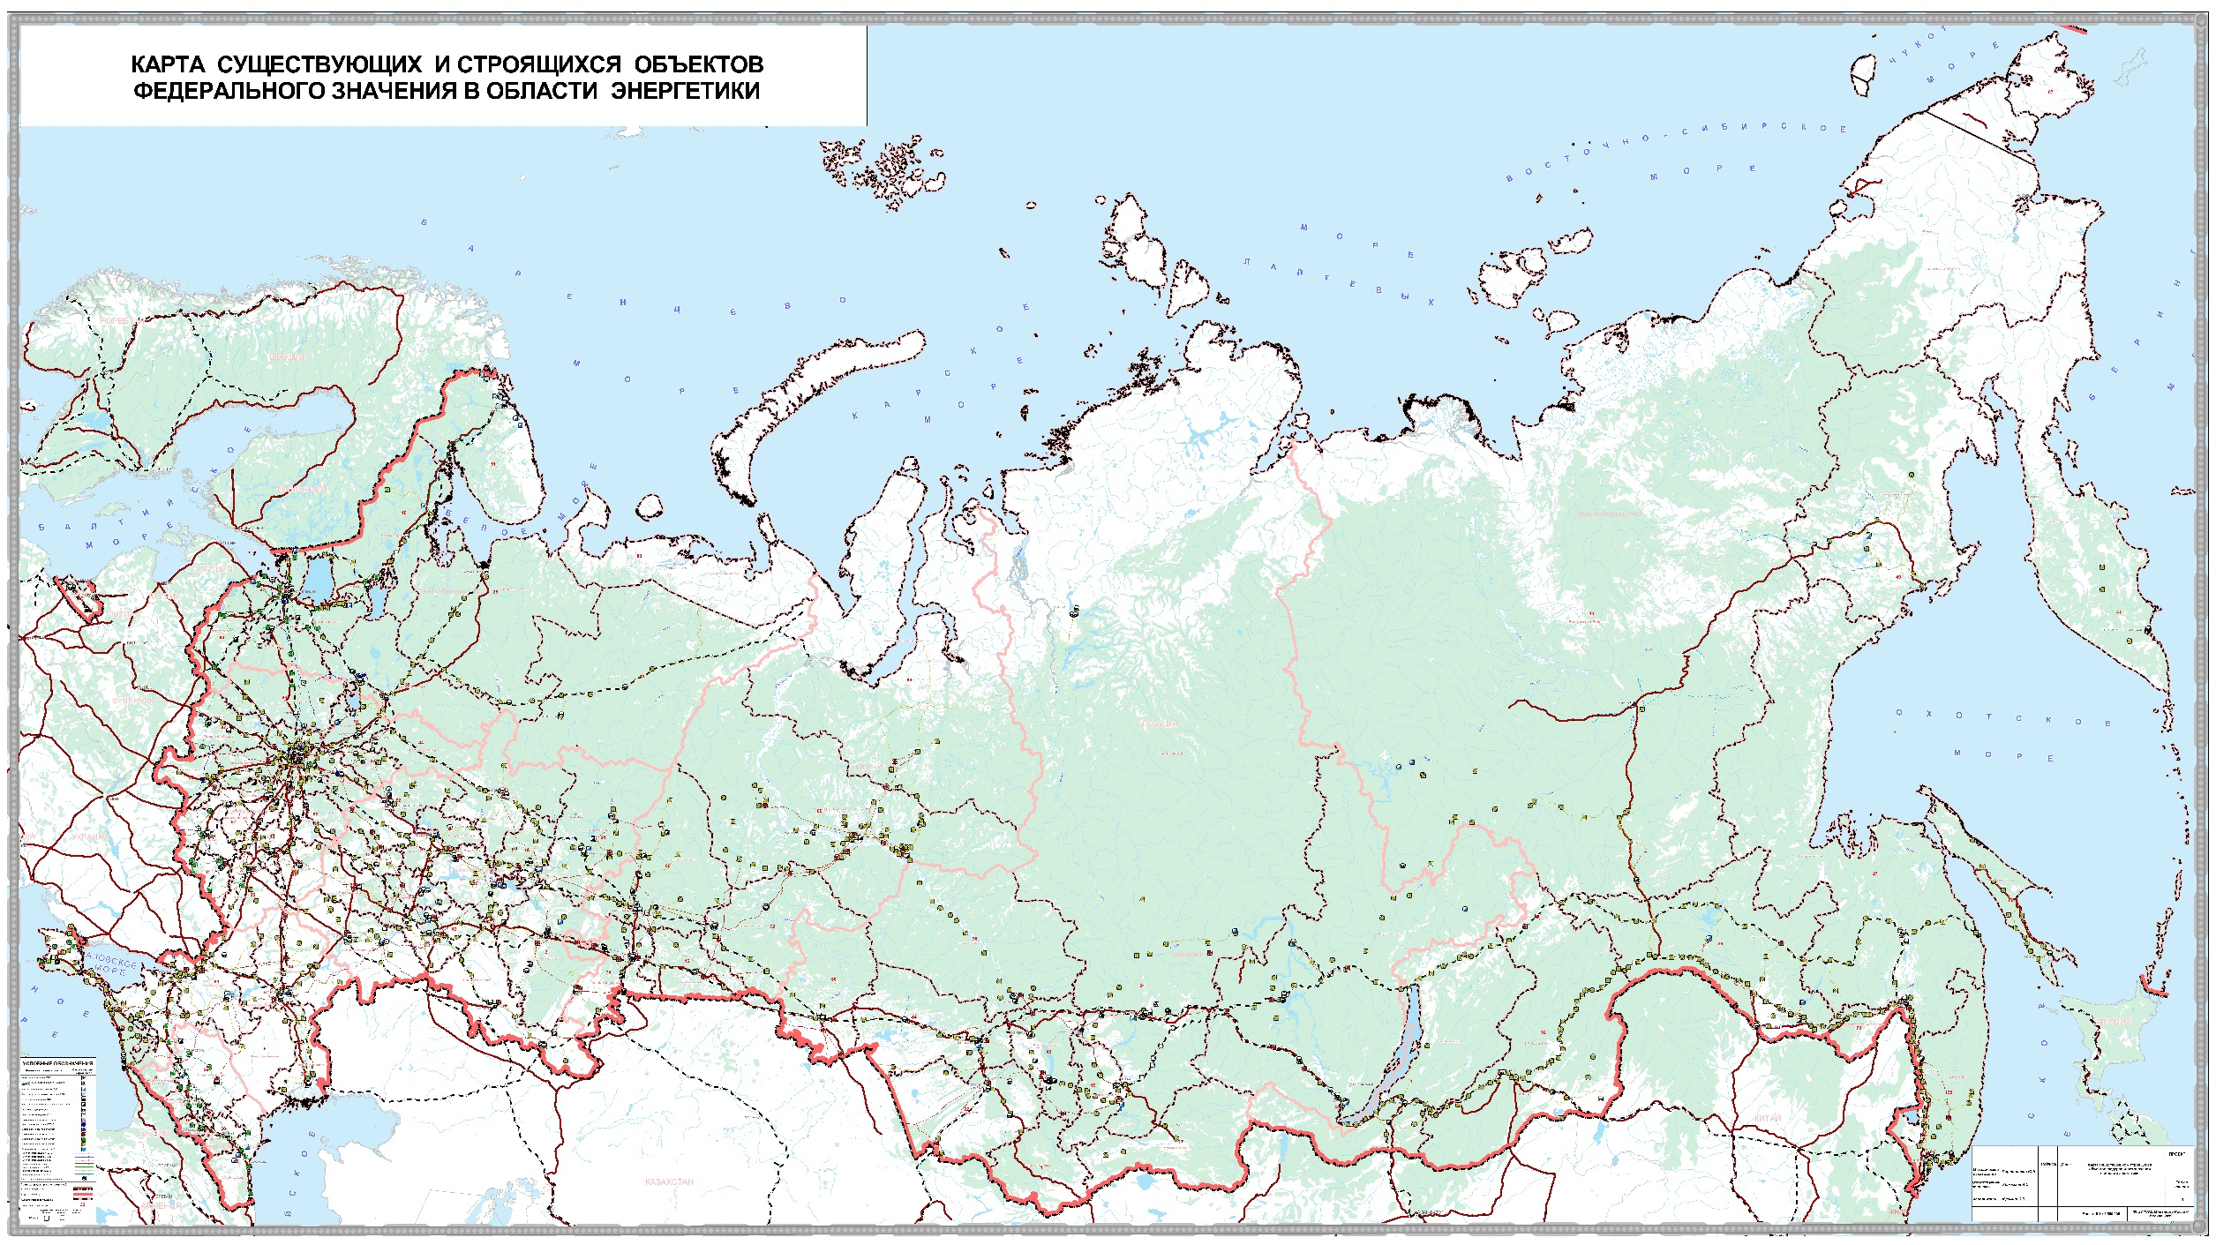
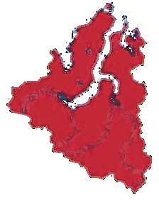
РАЗДЕЛ I «ДОКУМЕНТЫ ТЕРРИТОРИАЛЬНОГО ПЛАНИРОВАНИЯ РОССИЙСКОЙ ФЕДЕРАЦИИ»
Содержит предусмотренные СТП РФ карты планируемого размещения объектов федерального значения, а также положения о территориальном планировании применительно к территории РФ, правовые акты уполномоченных ОГВ РФ, которыми утверждены соответствующие СТП РФ, правовые акты, которыми в указанные схемы внесены изменения
Ямало-Ненецкий автономный округ

Slide 13
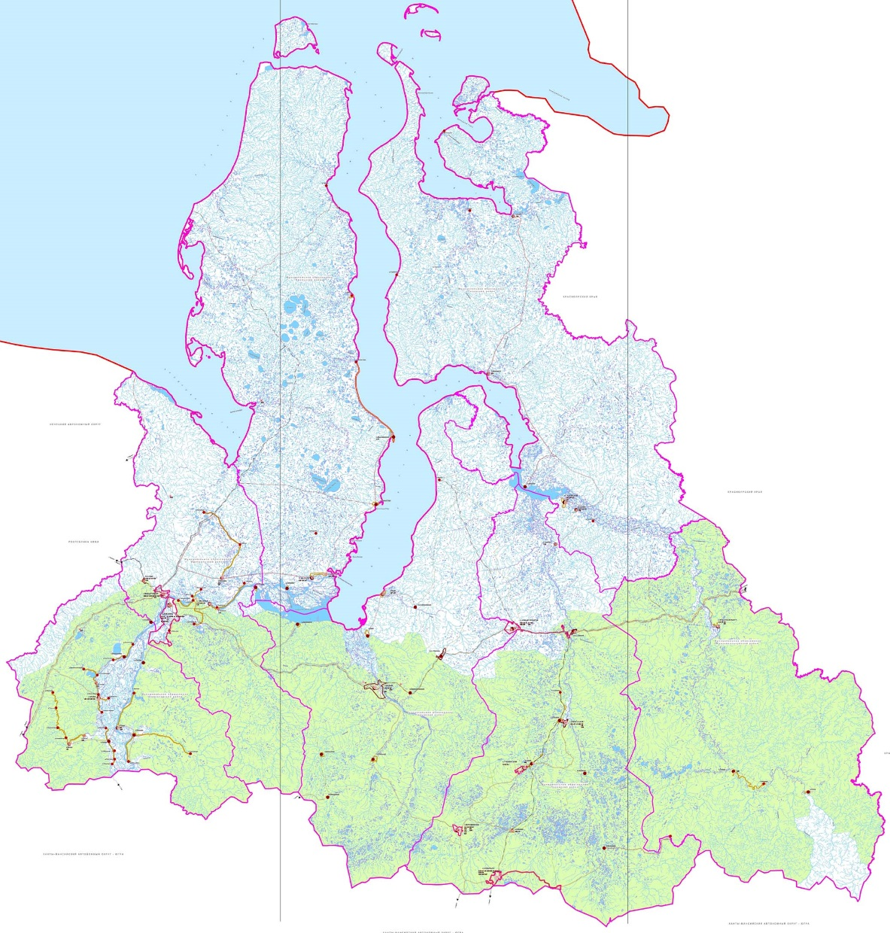
РАЗДЕЛ II «ДОКУМЕНТЫ ТЕРПЛАНИРОВАНИЯ ДВУХ И БОЛЕЕ СУБЪЕКТОВ РФ, ДОКУМЕНТЫ ТЕРПЛАНИРОВАНИЯ СУБЪЕКТОВ РФ»
СХЕМА ТЕРРИТОРИАЛЬНОГО ПЛАНИРОВАНИЯ ЯМАЛО-НЕНЕЦКОГО АВТОНОМНОГО ОКРУГА
Содержит предусмотренные СТП двух и более субъектов РФ, СТП ЯНАО карты планируемого размещения объектов регионального значения и положения о территориальном планировании применительно к территории двух и более субъектов РФ, правовые акты уполномоченных ОГВ субъектов Российской Федерации, которыми утверждены соответствующие СТП СРФ, правовые акты, которыми в указанные схемы внесены изменения

Slide 14
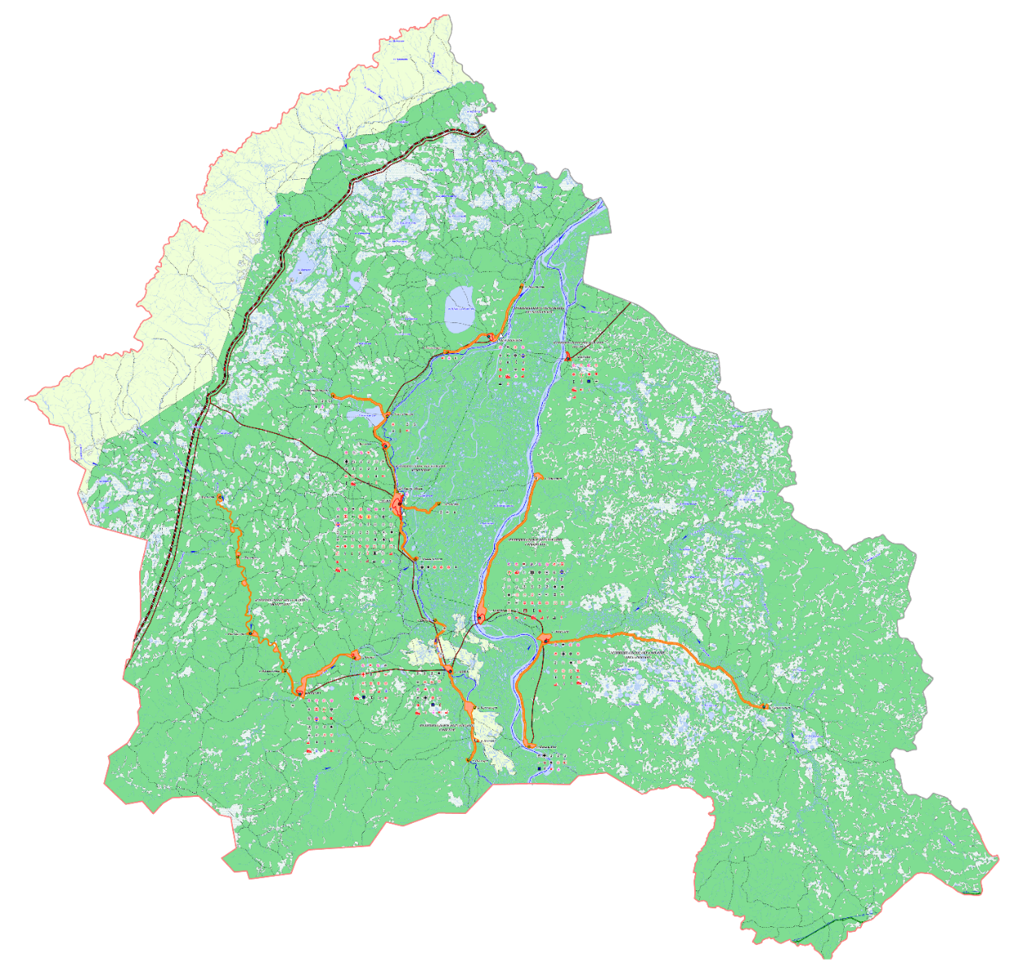
РАЗДЕЛ III «ДОКУМЕНТЫ ТЕРРИТОРИАЛЬНОГО ПЛАНИРОВАНИЯ МУНИЦИПАЛЬНОГО ОБРАЗОВАНИЯ»
Содержит предусмотренные СТП МР, ГП поселений, ГП ГО карты планируемого размещения соответственно объектов местного значения МР, объектов местного значения поселения, объектов местного значения ГО, карты границ населенных пунктов, карты функциональных зон, а также положения о территориальном планировании, МПА, которыми утверждены соответствующие СТП МР, ГП поселений, ГП ГО, МПА, которыми в указанные схемы, ГП внесены изменения
ГЕНЕРАЛЬНЫЙ ПЛАН МУНИЦИПАЛЬНОГО ОБРАЗОВАНИЯ ШУРЫШКАРСКОЕ Карта планируемого размещения объектов местного значения поселения
СХЕМА ТЕРРИТОРИАЛЬНОГО ПЛАНИРОВАНИЯ ШУРЫШКАРСКОГО МУНИЦИПАЛЬНОГО РАЙОНА

Slide 15
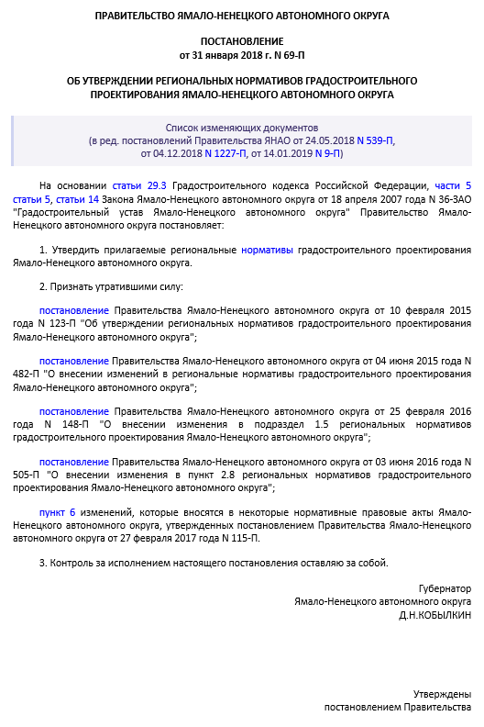
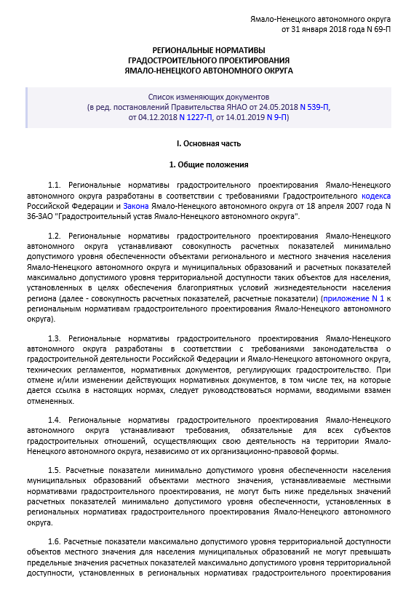
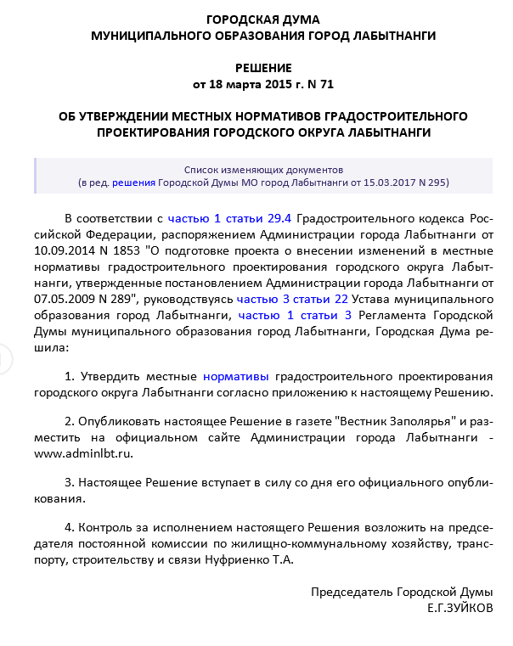
РАЗДЕЛ IV «НОРМАТИВЫ ГРАДОСТРОИЕТЛЬНОГО ПРОЕКТИРОВАНИЯ»
Содержит РНГП, МНГП МР, поселений, городских округов, нормативные правовые акты уполномоченных ОГВ ЯНАО, уполномоченных ОМС, которыми утверждены соответствующие НГП, НПА, которыми в внесены изменения в НГП

Slide 16
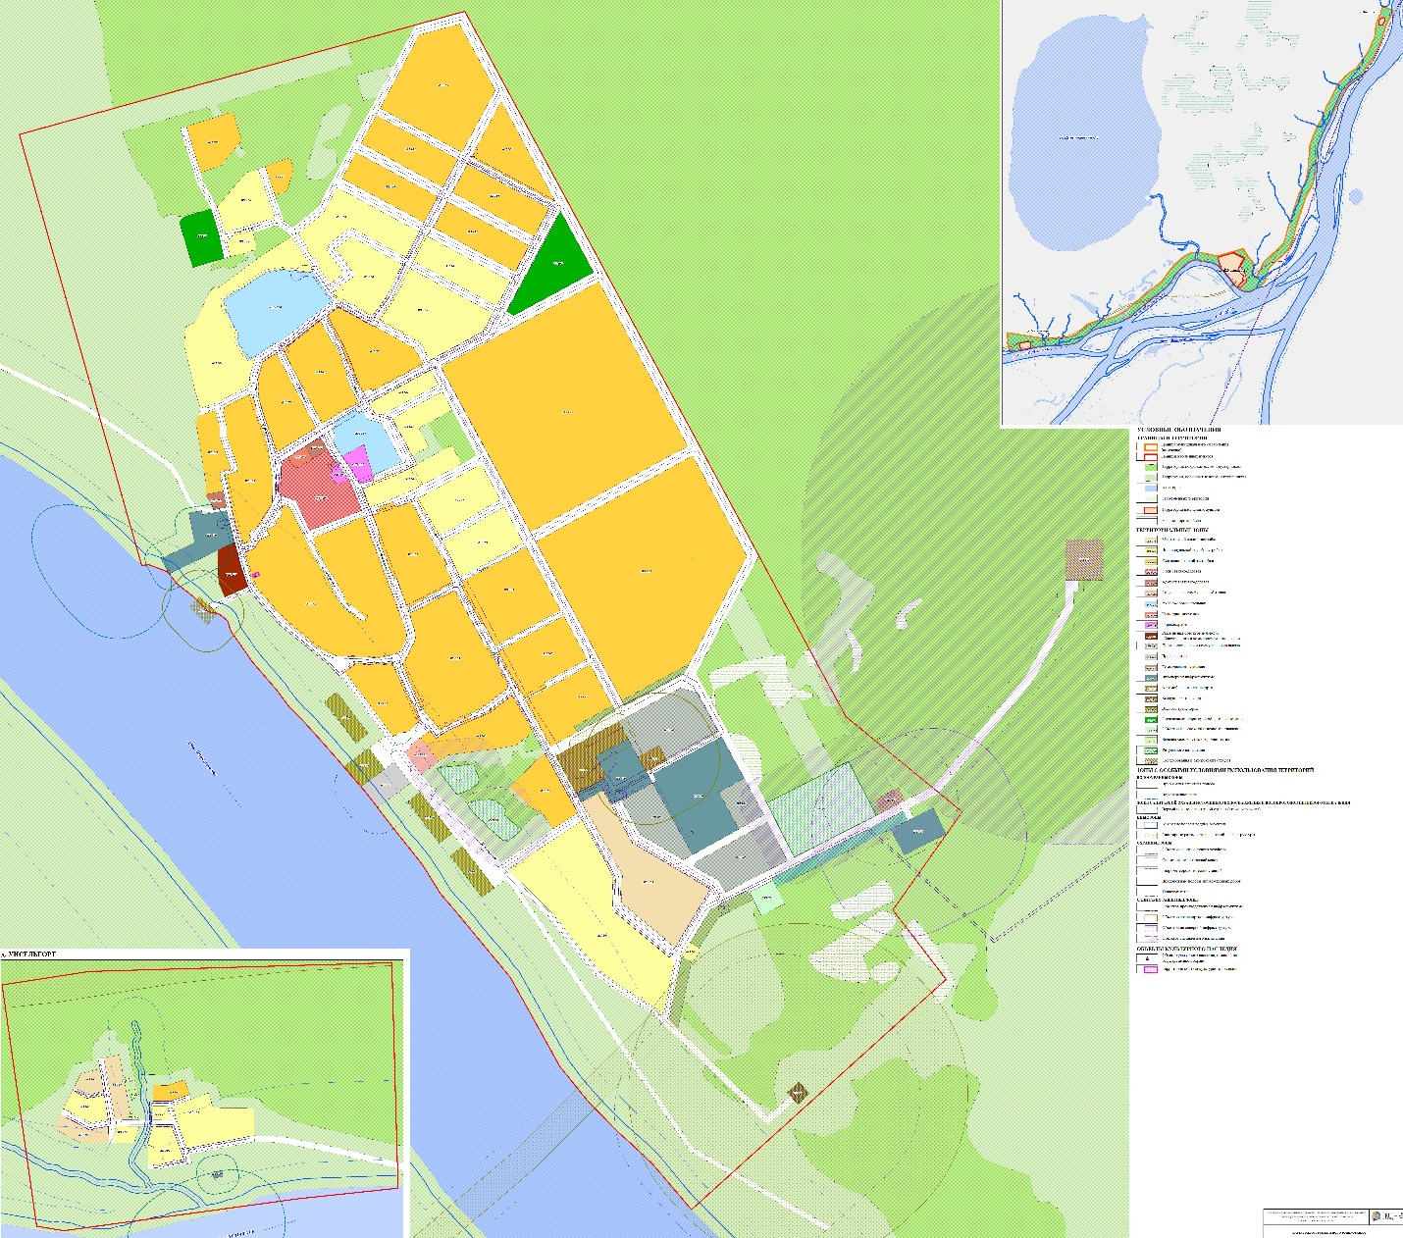
РАЗДЕЛ V «ГРАДОСТРОИЕТЛЬНОГО ЗОНИРОВАНИЕ ТЕРРИТОРИИ»
Содержит входящие в состав правил землепользования и застройки поселений, городских округов, межселенных территорий, порядок применения и внесения изменений в правила землепользования и застройки, карты градостроительного зонирования, градостроительные регламенты, муниципальные правовые акты, которыми утверждены правила землепользования и застройки, муниципальные правовые акты, которыми внесены изменения в правила землепользования и застройки

Slide 17
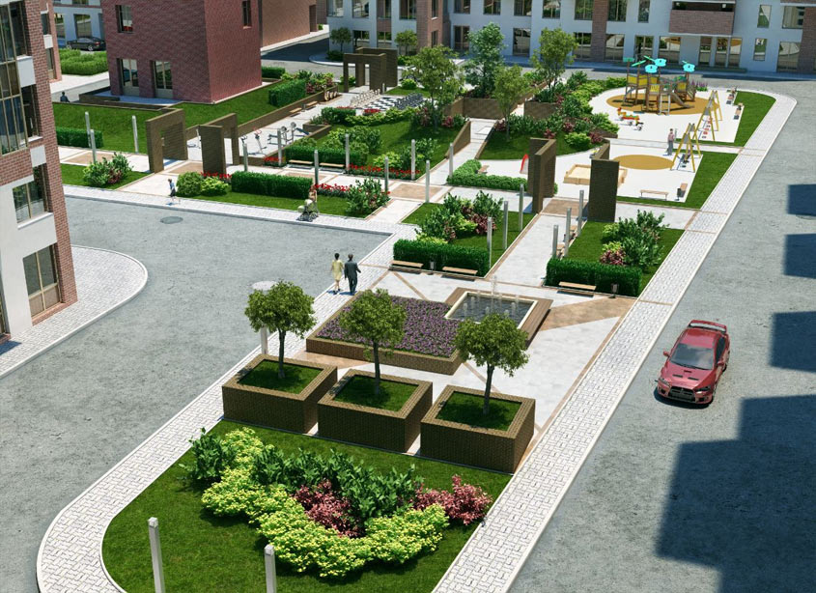
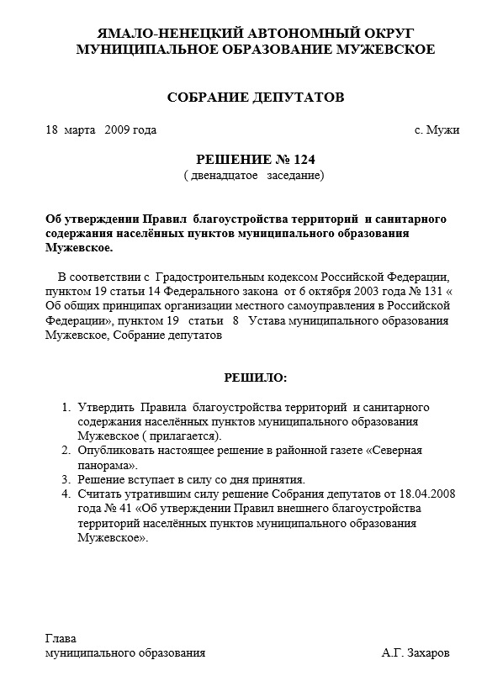
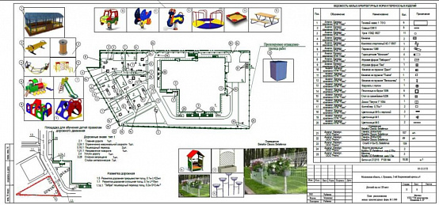
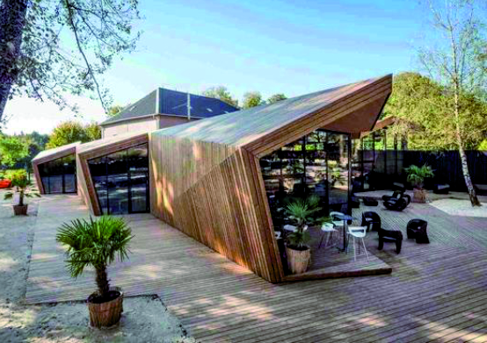
РАЗДЕЛ VI «ПРАВИЛА БЛАГОУСТРОЙСТВА ТЕРРИТОРИИ»
Содержит правила благоустройства территории, муниципальные правовые акты, которыми утверждены правила благоустройства территории, муниципальные правовые акты, которыми внесены изменения в правила благоустройства

Slide 18
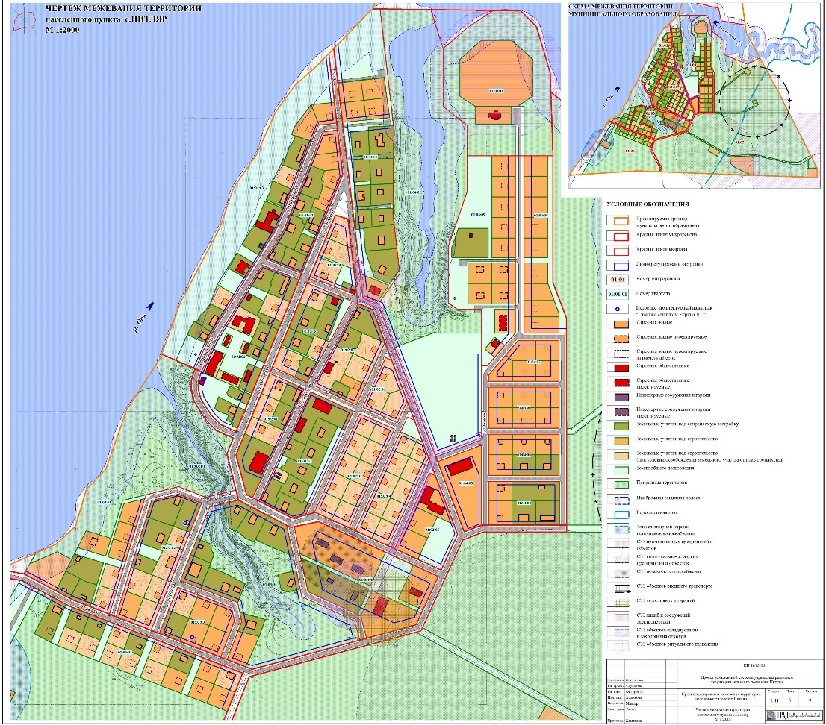
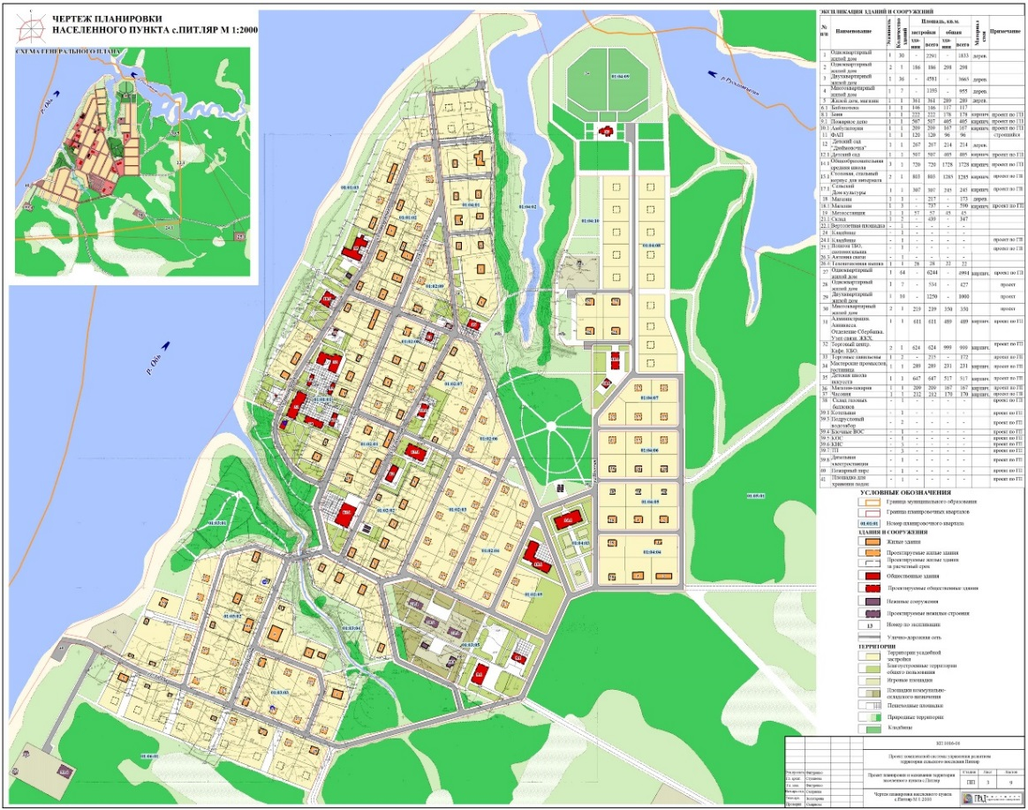
РАЗДЕЛ VII «ПЛАНИРОВКА ТЕРРИТОРИИ»
Содержит основную часть проектов планировки территории и основную часть проектов межевания территории
(в том числе подготовленных в составе проектов планировки), утвержденных применительно к территории ЯНАО, правовые акты уполномоченных ОГВ РФ, ОГВ ЯНАО, муниципальные правовые акты, которыми утверждены соответствующие проекты планировки территории и проекты межевания территории, правовые акты и муниципальные правовые акты, которыми вносятся изменения в соответствующие проекты планировки территории и проекты межевания территории

Slide 19
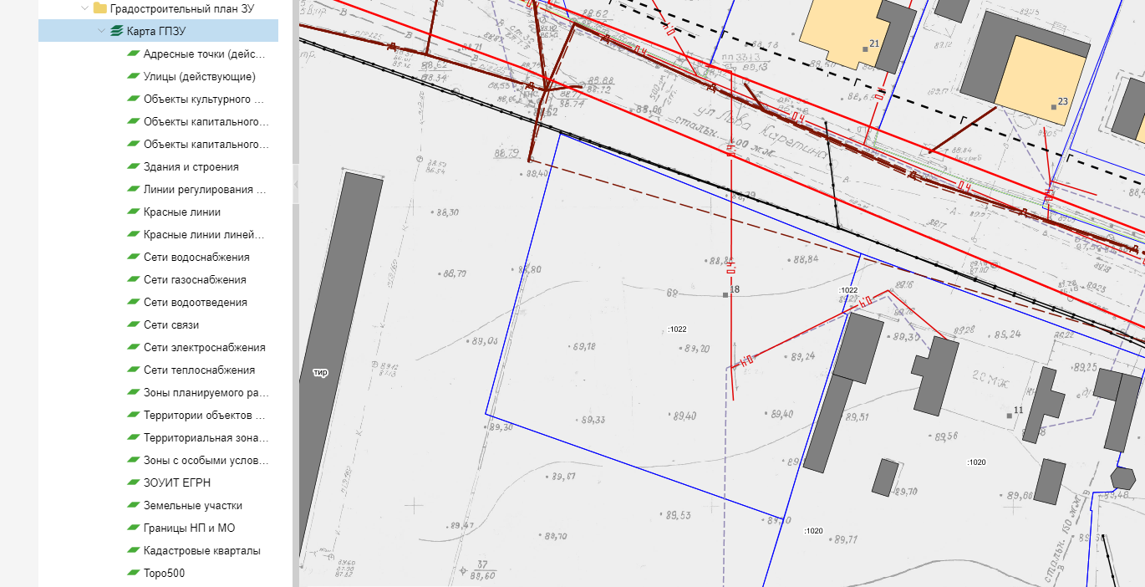
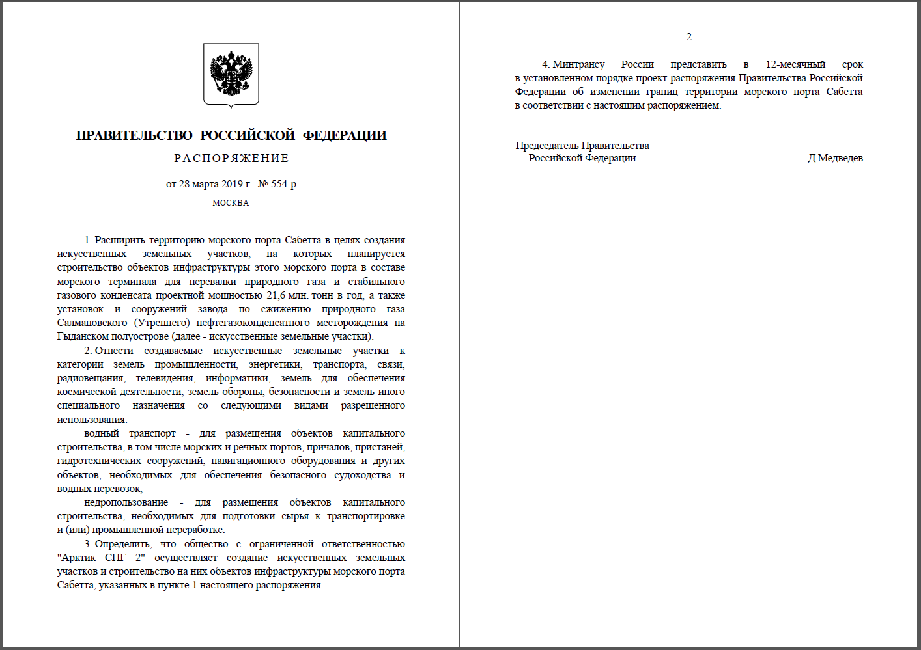
РАЗДЕЛЫ ГИСОГД В СООТВЕТСТВИИ СО СТРУКТУРОЙ ИНФОРМАЦИОННЫХ РЕСУРСОВ ГИСОГД
Раздел VIII
«Инженерные изыскания»
Содержит материалы и результаты инженерных изысканий, выполненных на территории ЯНАО для подготовки документации по планировке территории, проектной документации, строительства, реконструкции ОКС, а также материалы и результаты иных видов инженерных изысканий, выполненных в отношении территории ЯНАО, территории муниципальных образований, входящих в состав ЯНАО
Раздел IX
«Искусственные земельные участки»
Содержит сведения, документы, материалы о создании искусственных земельных участков на территории ЯНАО. Включает в себя разрешения на создание искусственного земельного участка, разрешение на проведение работ по созданию искусственного земельного участка, разрешение на ввод искусственно созданного земельного участка

Slide 20
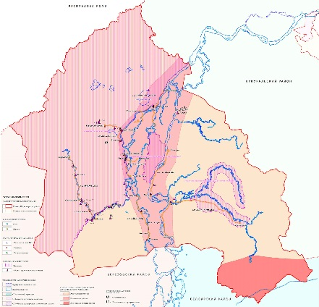
РАЗДЕЛЫ ГИСОГД В СООТВЕТСТВИИ СО СТРУКТУРОЙ ИНФОРМАЦИОННЫХ РЕСУРСОВ ГИСОГД
Раздел Х
«Зоны с особыми условиями использования территории»
Содержит сведения о границах ЗОУИТ применительно к территории ЯНАО, сведения об ограничениях по использованию земельных участков, установленных в такой зоне, правовые акты уполномоченных ОГВ РФ, ОГВ ЯНАО, муниципальные правовые акты об установлении, изменении, прекращении существования соответствующих ЗОУИТ
Раздел XI
«План наземных и подземных коммуникаций»
Содержит набор материалов: векторных и (или) растровых пространственных данных в виде послойного плана, на котором в отдельных слоях отображается информация о местоположении существующих и проектируемых сетей и объектов инженерно-технического обеспечения, электрических сетей
Раздел XII
«Резервирование земель и изъятие земельных участков»
Содержит решения о резервировании земель, решения об изъятии земельных участков для государственных и муниципальных нужд

Slide 21
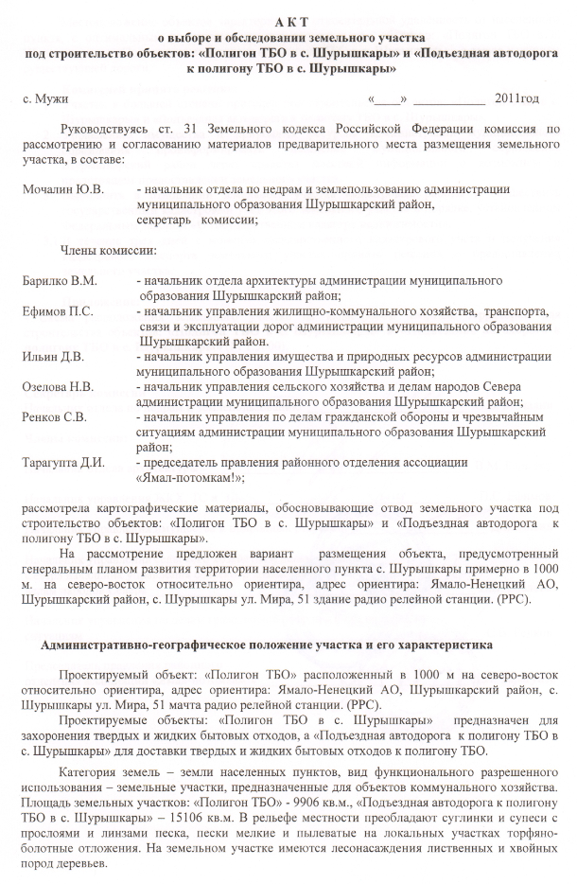
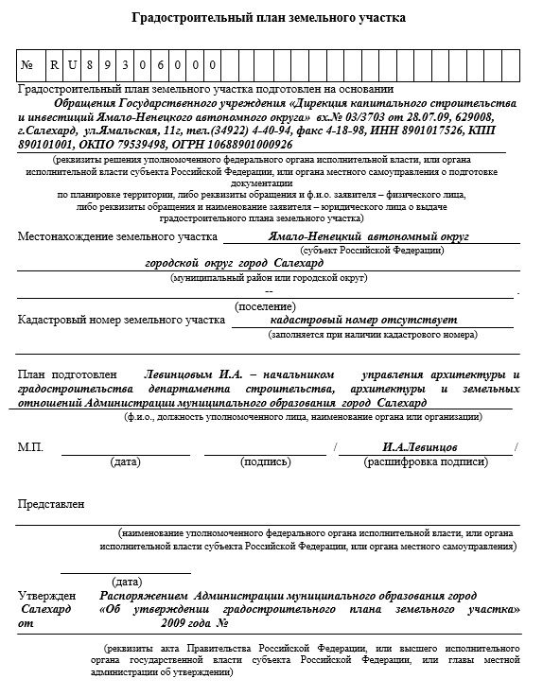
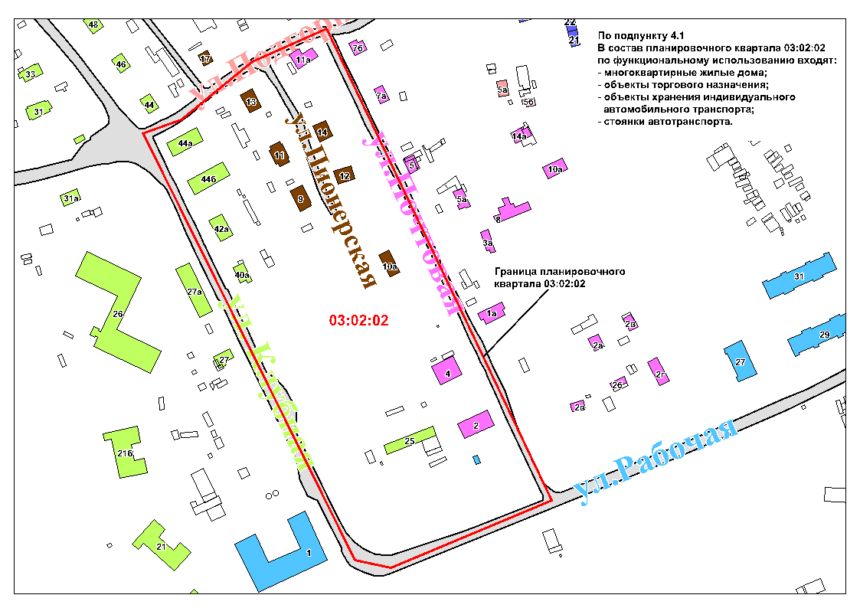
РАЗДЕЛ XIII «ДЕЛА О ЗАСТРОЕННЫХ ИЛИ ПОДЛЕЖАЩИХ ЗАСТРОЙКЕ ЗЕМЕЛЬНЫХ УЧАСТКАХ»
Содержит сведения, документы и материалы о земельных участках, содержащиеся в Разделе VIII «Застроенные и подлежащие застройке земельные участки» муниципальных ИСОГД и подлежащих размещению в ГИСОГД
содержит следующие сведения о земельном участке, документы и материалы:
градостроительный план земельного участка
сведения о земельном участке
результаты инженерных изысканий
сведения о площади, о высоте и количестве этажей ОКС, о СИТО, разделы проектной документации (предусмотренные в соответствии
с требованиями ГрК РФ)
заключение государственной историко-культурной экспертизы проектной документации на проведение работ по сохранению объектов культурного наследия (в предусмотренных случаях)
заключение государственной экологической экспертизы проектной документации (в предусмотренных случаях)
сведения о размещении заключения экспертизы проектной документации и (или) результатов инженерных изысканий, иных документов, материалов в едином государственном реестре заключений, и их реквизиты (в предусмотренных случаях)
разрешение на строительство
решение уполномоченных на выдачу разрешений на строительство федерального ОИВ, ОИВ ЯНАО, ОМС, «Росатом» или «Роскосмос»
о прекращении действия разрешения на строительство, о внесении изменений в разрешение на строительство
решение ОМС о предоставлении разрешения на отклонение от предельных параметров разрешенного строительства, реконструкции ОКС
решение ОМС о предоставлении разрешения на условно разрешенный вид использования
акт, подтверждающий соответствие параметров построенного, реконструированного ОКС проектной документации, в том числе требованиям энергетической эффективности и требованиям оснащенности ОКС приборами учета используемых энергетических ресурсов,
и подписанный лицом, осуществляющим строительство
заключение органа ГСН (в предусмотренных случаях) о соответствии построенного, реконструированного ОКС требованиям проектной документации, в том числе требованиям энергетической эффективности и требованиям оснащенности ОКС приборами учета используемых энергетических ресурсов
заключение органа федерального государственного экологического надзор (в предусмотренных случаях)
акт проверки соответствия многоквартирного дома требованиям энергетической эффективности с указанием класса его энергетической эффективности на момент составления этого акта
разрешение на ввод объекта в эксплуатацию, технический план ОКС
схема, отображающая расположение построенного, реконструированного ОКС, расположение СИТО в границах земельного участка
и планировочную организацию земельного участка
уведомление о планируемом строительстве, уведомление об изменении параметров планируемых строительства или реконструкции объекта ИЖС или садового дома, уведомление о соответствии указанных в уведомлении о планируемом строительстве параметров ИЖС или садового дома установленным параметрам и допустимости размещения объекта ИЖС или садового дома на земельном участке, уведомление о несоответствии указанных в уведомлении о планируемом строительстве параметров объекта ИЖС или садового дома установленным параметрам и (или) недопустимости размещения объекта ИЖС или садового дома на земельном участке
описание внешнего облика объекта ИЖС или садового дома в случае строительства или реконструкции объекта ИЖС или садового дома в границах территории исторического поселения федерального или регионального значения, поступившее в отношении указанного описания уведомление ОИВ ЯНАО, уполномоченного в области охраны ОКН, о соответствии или несоответствии описания внешнего облика объекта ИЖС или садового дома предмету охраны исторического поселения и установленным градостроительным регламентом требованиям к архитектурным решениям ОКС (в предусмотренных случаях)
уведомление об окончании строительства, уведомление о соответствии или несоответствии построенных или реконструированных объекта ИЖС или садового дома требованиям законодательства о градостроительной деятельности
уведомление о планируемом сносе ОКС
результаты и материалы обследования ОКС, подлежащего сносу
проект организации работ по сносу ОКС
уведомление о завершении сноса ОКС
выданные до введения в действие ГрК РФ технические паспорта на ОКС, расположенные на данном земельном участке
иные документы и материалы

Slide 22




РАЗДЕЛ XIV «ПРОГРАММЫ РЕАЛИЗАЦИИ ДОКУМЕНТОВ ТЕРРИТОРИАЛЬНОГО ПЛАНИРОВАНИЯ»
Содержит:
программы, утвержденные высшим ИОГВ ЯНАО или НПА высшего ИОГВ ЯНАО, или решениями главных распорядителей средств бюджета ЯНАО
инвестиционные программы субъектов естественных монополий
программы, утвержденные местной администрацией МР или НПА местной администрации МР, или решениями главных распорядителей средств местного бюджета
инвестиционные программы организаций коммунального комплекса
программы, утвержденные местной администрацией поселения, местной администрацией ГО или НПА местной администрации поселения, местной администрации ГО, или решениями главных распорядителей средств местного бюджета
ПКР транспортной инфраструктуры
ПКР социальной инфраструктуры
ПКР систем коммунальной инфраструктуры
САЛЕХАРД
утверждена Решением Городской Думы № 72 от 20 октября.2017г.

Slide 23
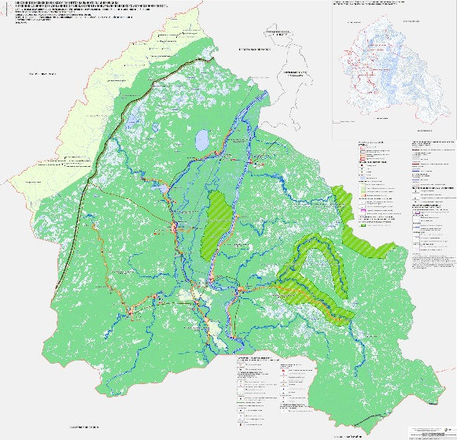
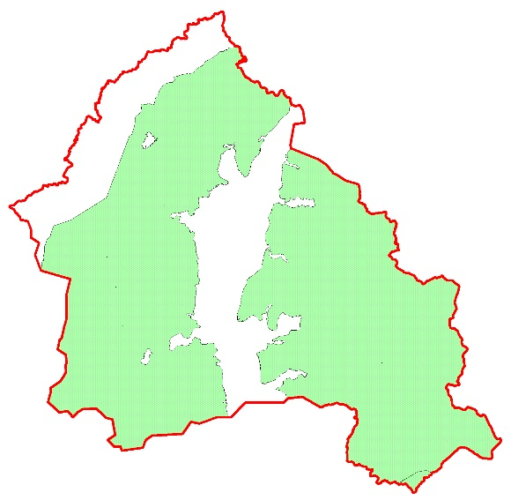
РАЗДЕЛЫ ГИСОГД В СООТВЕТСТВИИ СО СТРУКТУРОЙ ИНФОРМАЦИОННЫХ РЕСУРСОВ ГИСОГД
Раздел XV
«Особо охраняемые природные территории»
Содержит сведения о границах особо охраняемых природных территорий и положения об особо охраняемых природных территории
Раздел XVI
«Лесохозяйственные регламенты, лесничества, лесопарки»
Содержит лесохозяйственные регламенты лесничеств, лесопарков

Slide 24
ТЕХНИЧЕСКИЕ ТРЕБОВАНИЯ К ИНФОРМАЦИОННЫМ РЕСУРСАМ ГИСОГД
Технические требования создаются в соответствии с Требованиями к описанию и отображению в документах территориального планирования объектов федерального, регионального и местного значения, утвержденными приказом Минэкономразвития России от 09.01.2018 № 10, приказом Минэкономразвития России от 01.09.2014 № 540 «Об утверждении классификатора видов разрешенного использования земельных участков»
ЦЕЛЬ ТЕХНИЧЕСКИХ ТРЕБОВАНИЙ
- обеспечение качества и единообразия создаваемых и актуализируемых информационных ресурсов ГИСОГД
(в т. ч. градостроительной документации) для беспрепятственного размещения и эффективного использования
в муниципальных, региональных и федеральных информационных системах
СОСТАВ ТЕХНИЧЕСКИХ ТРЕБОВАНИЙ
Система классификаторов информационных ресурсов
Требования к информационным ресурсам ГИСОГД
Программное обеспечение
требования к СТП ЯНАО
требования к СТП МР
требования к ГП ГО, поселения
требования к ПЗЗ
требования к документации по планировке территории….
автоматизация процессов подготовки информационных ресурсов
внесение изменений в Технические требования
автоматизация процессов проверки разработанных информационных ресурсов на соответствие Техническим требованиям
Положение о Технических требованиях
Регламент ведения Технических требований
Пояснительная записка к Техническим требованиям

Slide 25
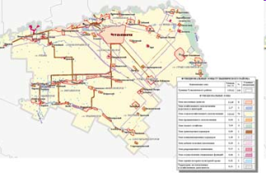
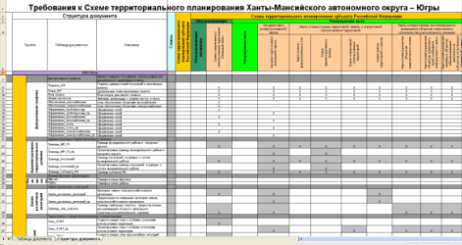
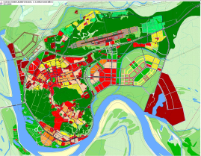
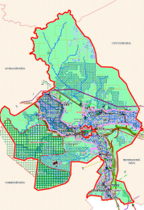
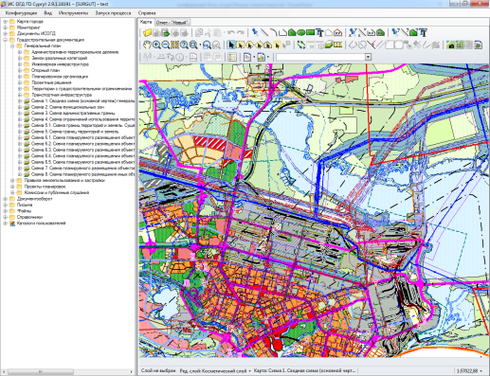
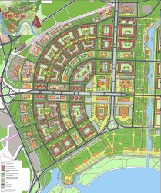
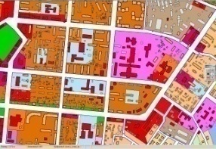
ОБЕСПЕЧЕНИЕ КОНТРОЛЯ СООТВЕТСТВИЯ ИНФОРМАЦИОННЫХ РЕСУРСОВ ГИСОГД ТЕХНИЧЕСКИМ ТРЕБОВАНИЯМ
Форматно-логический контроль соответствия информационных ресурсов ГИСОГД Техническим требованиям, в том числе: структуре объектов, классификаторам и справочникам, техническому качеству данных (топология, специфика хранения данных в базе геоданных)
ЦЕЛЬ ТЕХНИЧЕСКИХ ТРЕБОВАНИЙ
- обеспечение качества и единообразия создаваемых и актуализируемых информационных ресурсов ГИСОГД (в том числе градостроительной документации) регионального и муниципального уровней для беспрепятственного размещения и эффективного использования в ГИСОГД, ФГИС ТП и других федеральных, региональных и муниципальных ИС
3. Перечень несоответствий
2. Автоматизация процесса форматно-логического контроля
1. Источники данных
3. Информационные ресурсы ГИСОГД

Slide 26
ФОРМИРОВАНИЕ ИНФОРМАЦИОННЫХ РЕСУРСОВ ГИСОГД
РЕЗУЛЬТАТ ВЫПОЛНЕНИЯ РАБОТ:
1) Выполнена миграция данных из баз данных ИСОГД МО в ГИСОГД
2) Выполнена загрузка информационных ресурсов в ГИСОГД ЯНАО (имеющихся сведения, материалы и документы в электронном виде, соответствующем структуре БД ГИСОГД и подлежащие размещению в ГИСОГД)
3) Сформированы и загружены в ГИСОГД информационные ресурсы:
1 этап (до 01.12.2019)
2 этап (до 01.09.2020)
1) приведенная к требованиям законодательства РФ и ЯНАО, Техническим требованиям СТП ЯНАО, подготовленная для согласования с уполномоченными органами и размещенная в ФГИС ТП
2) приведенные к требованиям законодательства РФ и ЯНАО, Техническим требованиям ГП МО г. Салехард, МО г. Лабытнанги, МО г. Губкинский,
МО г. Новый Уренгой, подготовленные для согласования с уполномоченными органами и размещенные в ФГИС ТП
1) приведенные к требованиям законодательства РФ и ЯНАО, Техническим требованиям ГП МО г. Ноябрьск, МО г. Муравленко, подготовленные для согласования с уполномоченными органами и размещенные в ФГИС ТП
2) приведенные к требованиям законодательства РФ и ЯНАО, Техническим требованиям СТП МР МО Ямальский район, МО Приуральский район,
МО Надымский район, МО Красноселькупский район, МО Пуровский район,
МО Шурышкарский район, МО Тазовский район, подготовленные для согласования
с уполномоченными органами и размещенные в ФГИС ТП
2) приведенные к требованиям законодательства РФ, Техническим требованиям
ПЗЗ межселенных территорий МО Тазовский район, подготовленные для проверки уполномоченными органами
3) приведенные к требованиям законодательства РФ и ЯНАО, Техническим требованиям ГП поселений МО Ямальский район, МО Приуральский район,
МО Надымский район, МО Красноселькупский район, МО Пуровский район,
МО Шурышкарский район, МО Тазовский район, подготовленные для согласования
с уполномоченными органами и размещенные в ФГИС ТП
4) приведенные к требованиям законодательства РФ, Техническим требованиям
ПЗЗ поселений МО Пуровский район (МО г. Тарко Сале, МО Пуровское,
МО п. Уренгой, МО с. Самбург, МО д. Харампур), МО Тазовский район
(МО п. Тазовский), подготовленные для проверки уполномоченными органами

Slide 27
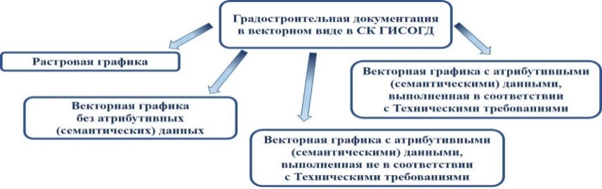
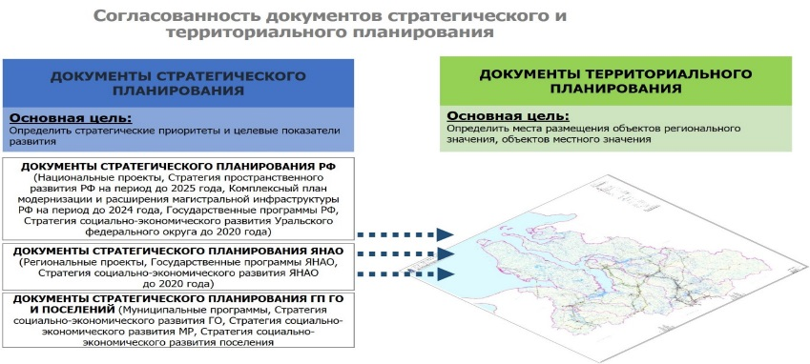
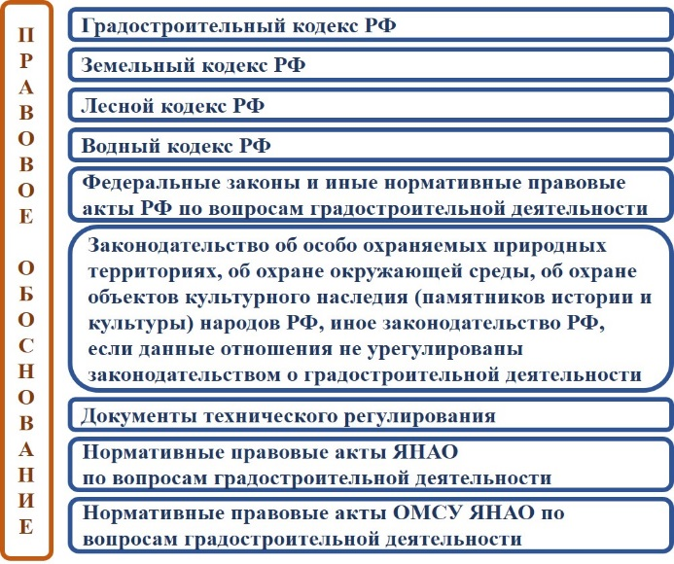
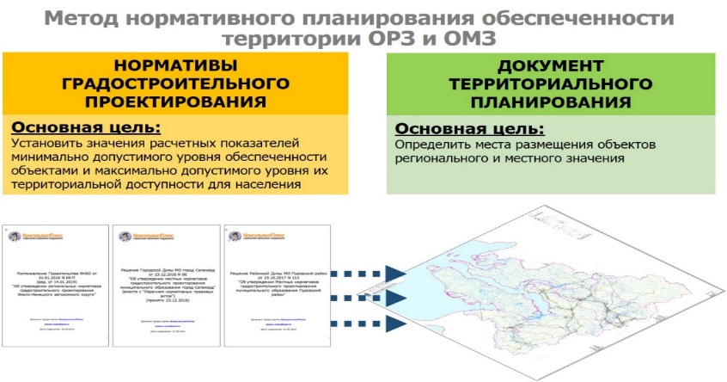
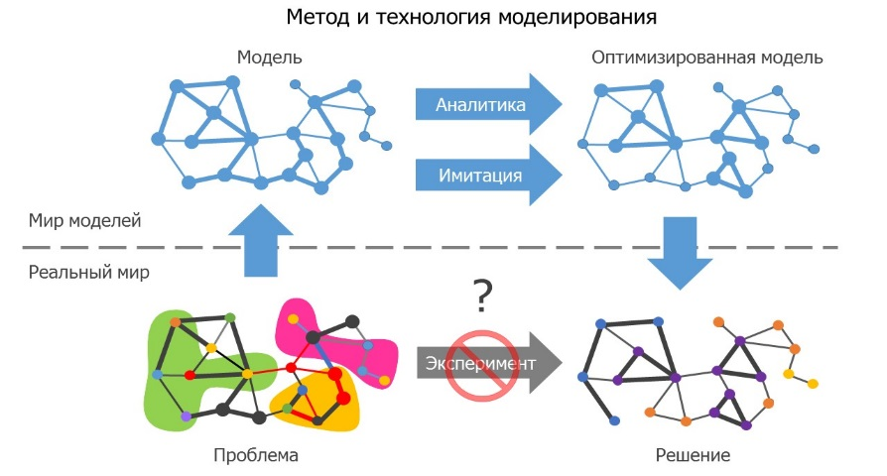
ФОРМИРОВАНИЕ ИНФОРМАЦИОННЫХ РЕСУРСОВ ГИСОГД
МЕТОДЫ И ТЕХНОЛОГИИ ВЫПОЛНЕНИЯ РАБОТ:
Метод проектного управления
Метод правового обоснования
Метод нормативного планирования обеспечения территории объектами регионального и местного значения
Анализ согласованности стратегического и территориального планирования
Методы экспертных оценок
Метод и технология моделирования
Метод экстраполяции
Типологизация градостроительной документации
Критерий 1 – Оценка соответствия документов территориального планирования
и градостроительного зонирования федеральному и региональному законодательству, устанавливающему требования к составу и содержанию документов территориального планирования
Критерий 2 – Оценка расчетного срока реализации документа территориального планирования
Критерий 3 – Оценка соответствия градостроительной документации Техническим требованиям

Slide 28
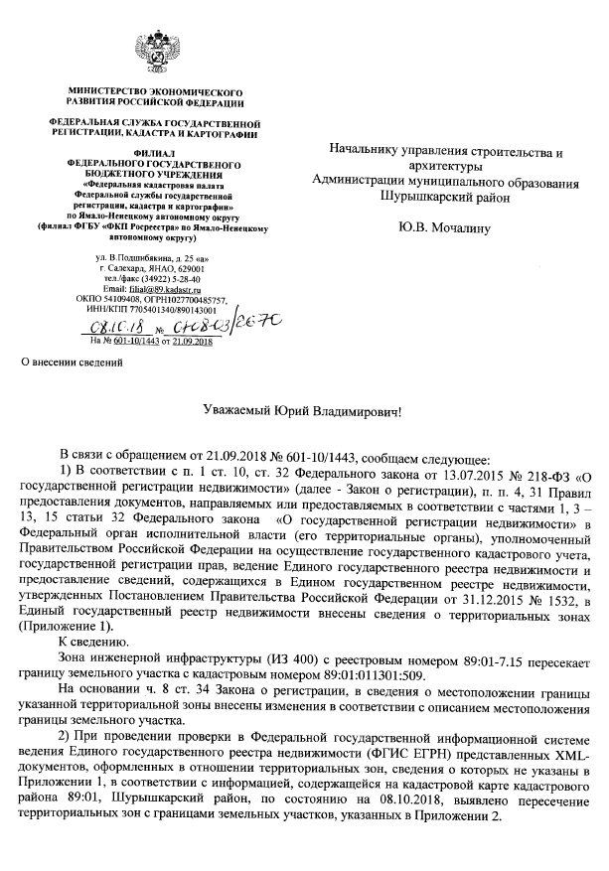
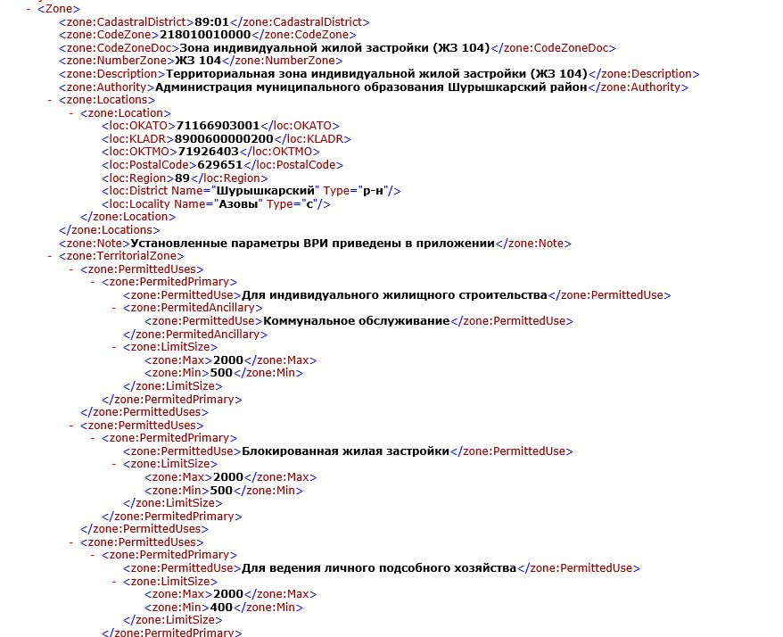
ПОДГОТОВКА СВЕДЕНИЙ ДЛЯ ВНЕСЕНИЯ В ЕГРН
РЕЗУЛЬТАТ ВЫПОЛНЕНИЯ РАБОТ:
документы, содержащих сведения о границах населенных пунктов, сведения о границах территориальных зон, с использованием утвержденных и размещенных на сайте Росреестра XML-схем
Схема границ населенных пунктов муниципального образования Шурышкарское

Slide 29
РАЗВИТИЕ ГИСОГД ЯНАО
РЕЗУЛЬТАТ ВЫПОЛНЕНИЯ РАБОТ:
Созданная и внедренная ГИСОГД ЯНАО с расширенными функциями автоматизированной информационно-аналитической поддержки осуществления полномочий в области градостроительной деятельности, приведенными в соответствие с требованиями законодательства, обеспечивающая:
Ведение автоматизированных реестров ГИСОГД ЯНАО
Автоматизацию государственных услуг, в том числе в рамках межведомственного электронного взаимодействия
(выдача разрешения на строительство; выдача разрешения на ввод объекта в эксплуатацию; обеспечение подготовки проектов правовых актов о подготовке документации по планировке территории; обеспечение подготовки проектов правовых актов об утверждении документации по планировке территории)
Автоматизацию муниципальных услуг, в том числе в рамках межведомственного электронного взаимодействия
(подготовка и выдача ГПЗУ; выдача разрешения на строительство; выдача разрешения на ввод объекта в эксплуатацию; присвоение, аннулирование адреса объекту адресации; предоставление сведений, содержащихся в ГИСОГД; предоставление разрешения на осуществление земляных работ; направление уведомления о соответствии указанных в уведомлении о планируемых строительстве или реконструкции объекта ИЖС или садового дома параметров объекта ИЖС или садового дома установленным параметрам и допустимости размещения объекта ИЖС или садового дома на ЗУ, уведомления о несоответствии указанных в уведомлении о планируемых строительстве или реконструкции объекта ИЖС или садового дома параметров объекта ИЖС или садового дома установленным параметрам и (или) недопустимости размещения объекта ИЖС или садового дома на ЗУ; направление уведомления о соответствии построенных или реконструированных объектов ИЖС или садового дома требованиям законодательства о градостроительной деятельности либо о несоответствии построенных или реконструированных объекта ИЖС или садового дома требованиям законодательства о градостроительной деятельности с указанием всех оснований для направления такого уведомления; принятие на основании заявления физического или юридического лица решения о подготовке документации по планировке территории в случаях, установленных ГрК РФ; утверждение документации по планировке территории в случаях, предусмотренных ГрК РФ по заявлению физических или юридических лиц; предоставление разрешений на условно разрешенный вид использования земельных участков или объектов капитального строительства; предоставление разрешения на отклонение от предельных параметров разрешенного строительства, реконструкции объектов капитального строительства; предоставление решения о согласовании архитектурно-градостроительного облика объекта)
Комплект материалов ГИСОГД ЯНАО: Руководство по установке; Руководство администратора; Руководство пользователя; Технологические инструкции по системе автоматизации подготовки документов при оказании государственных и муниципальных услуг
Утвержденную документацию, касающуюся обработки и защиты информации в ГИСОГД

Slide 30








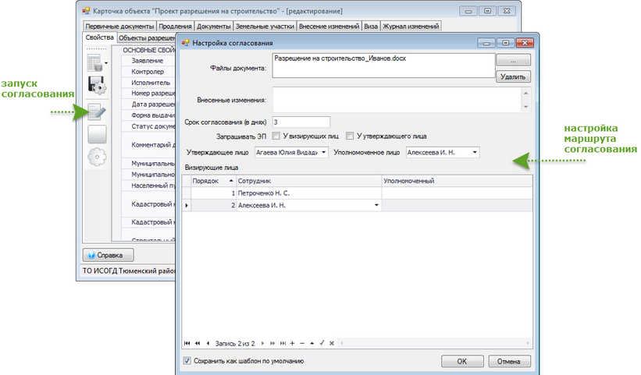
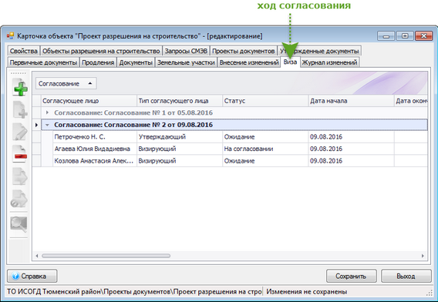
РАЗВИТИЕ ГИСОГД ЯНАО
АВТОМАТИЗАЦИЯ ПРЕДОСТАВЛЕНИЯ УСЛУГ И ИСПОЛНЕНИЯ ФУНКЦИЙ
ЕПГУ(РПГУ)
Автоматизация бизнес-процессов предоставления услуг в электронной форме
ГИСОГД
Обеспечение комплексными, актуальными и достоверными цифровыми данными в ходе ПРЕДОСТАВЛЕНИЯ УСЛУГ
И ИСПОЛНЕНИЯ ФУНКЦИЙ
Подача заявления в личный кабинет или МФЦ
Электронное согласование и визирование (ЭП)
Выдача результата заявителю в зависимости от способа предоставления результата, в личный кабинет или в МФЦ
В ЭЛЕКТРОННОМ ВИДЕ:
Документы, необходимые для оказания данных услуг, предоставляются через СМЭВ (ЕГРИП, ЕГРЮЛ, ЕГРН)
Все согласования и подписание документов осуществляются с использованием электронной подписи

Slide 31
РАЗВИТИЕ ГИСОГД ЯНАО
ОБЕСПЕЧЕНИЕ ИНФОРМАЦИОННОГО ВЗАИМОДЕЙСТВИЯ С ПОСТАВЩИКАМИ И ПОТРЕБИТЕЛЯМИ СВЕДЕНИЙ В РАМКАХ ПРЕДОСТАВЛЕНИЯ ГОСУДАРСТВЕННЫХ И МУНИЦИПАЛЬНЫХ УСЛУГ В ЭЛЕКТРОННОМ ВИДЕ
В отношении
Службы государственного строительного надзора Ямало-Ненецкого автономного округа
Департамента природно-ресурсного регулирования, лесных отношений и развития нефтегазового комплекса ЯНАО
Департамента имущественных отношений ЯНАО
Службы государственной охраны объектов культурного наследия ЯНАО
АУ «Управление государственной экспертизы проектной документации ЯНАО»
иных организаций (не более пяти)
будет обеспечен доступ к ГИСОГД для ведения реестров, создания и обработки запросов путем:
организации ограниченного доступа к информации ГИСОГД, необходимой для предоставления государственных и муниципальных услуг
настройки форм запросов на предоставление сведений, необходимых для предоставления государственных и муниципальных услуг
обеспечения внесения атрибутивных значений в форму, возможности загрузки связанных файлов
обеспечения просмотра информации о запросах и ответах

Slide 32
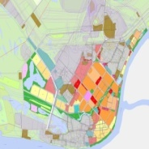
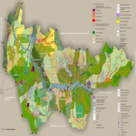

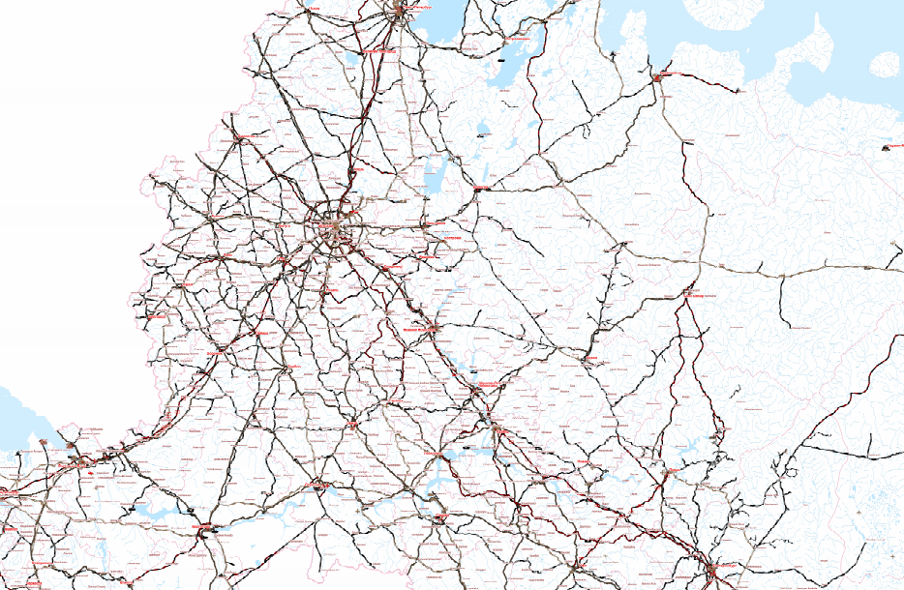
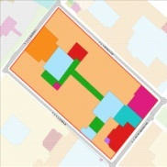


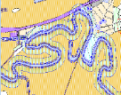
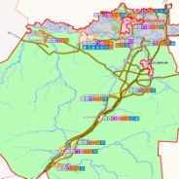
МИГРАЦИЯ ИЗ БАЗЫ ДАННЫХ ИСОГД МО
Федеральная Государственная Информационная Система Территориального Планирования
Федеральная Государственная Информационная Система Территориального Планирования
РФ
Субъект РФ
Государственная
Информационная
Система
Обеспечения
Градостроительной
Деятельности
Информационная
Система
Обеспечения
Градостроительной
Деятельности
МО

Slide 33
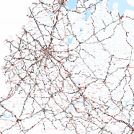
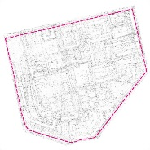
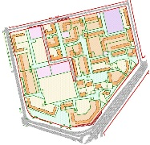




МИГРАЦИЯ ИЗ БАЗЫ ДАННЫХ ИСОГД МО
ИНФОРМАЦИОННЫЕ РЕСУРСЫ, ранее размещенные в БД ИСОГД МО
ИСОГД МО
ГИСОГД ЯНАО
1) Сведения:
о документах территориального планирования РФ в части, касающейся территорий МО;
о документах территориального планирования двух и более субъектов РФ, документах территориального планирования субъекта РФ в части, касающейся территорий МО;
о документах территориального планирования МО, материалах по их обоснованию;
о правилах землепользования и застройки, внесении в них изменений;
о документации по планировке территории;
об изученности природных и техногенных условий на основании материалов и результатов инженерных изысканий;
о резервировании земель и об изъятии земельных участков для гос. или мун. нужд;
о геодезических и картографических материалах;
о создании искусственного земельного участка;
2) Дела о застроенных и подлежащих застройке земельных участках;
3) иные документы и материалы.
Карты планируемого размещения ОФЗ и положения о территориальном
планировании применительно к территории СРФ, предусмотренные СТП РФ
Карты планируемого размещения ОРЗ и положения о территориальном планировании применительно к территории СРФ, предусмотренные СТП 2х и более СРФ
1:100000
1:100000
Карты функциональных зон и планируемого размещения в них ОФЗ, ОРЗ и ОМЗ и положения о территориальном планировании, предусмотренные СТП МР и ГП городских округов и поселений
1:25000
Региональные нормативы градостроительного проектирования
Местные нормативы градостроительного проектирования
1:10000 (5000)
Правила землепользования и застройки
Правила благоустройства территории
Основная часть проекта планировки территории
Основная часть проекта межевания территории
М 1:2000 (500)
М 1:500
Материалы и результаты инженерных изысканий
Сведения о создании искусственного ЗУ
Сведения о границах зон с особыми условиями использования территорий (в т.ч. нормативные)
Положения об ООПТ, лесохозяйственные регламенты лесничества, лесопарка, расположенных на землях лесфонда
План наземных и подземных коммуникаций: существующие и проектируемые СИТО
Решения о резервировании земель или решения об изъятии ЗУ для гос. и мун. нужд
Дела о застроенных и подлежащих застройке ЗУ
Иные сведения, документы, материалы: программы комплексного развития систем социальной, коммунальной и транспортной инфраструктур
М 1:500
М 1:500
М 1:500

Slide 34



СОЗДАНИЕ ПУБЛИЧНОЙ ИНТЕРАКТИВНОЙ КАРТЫ

Slide 35






СОЗДАНИЕ ПУБЛИЧНОЙ ИНТЕРАКТИВНОЙ КАРТЫ
СОЗДАНИЕ ПЛОЩАДКИ ДЛЯ ВЗАИМОДЕЙСТВИЯ ОРГАНОВ ВЛАСТИ, ГОРОДСКИХ СЛУЖБ, БИЗНЕСА И ЖИТЕЛЕЙ
Повышение значимости проекта для населения и качества принимаемых решений
Повышение ответственности каждого гражданина за будущее города
Повышение уровня знаний «Умного жителя», знакомство жителей с законодательством и современными направлениями развития городов
Выявление мнений жителей
Мобильная интерактивная карта
Информирование о принимаемых решениях
Обсуждение принимаемых решений и выявление мнений жителей
Привлечение профессиональных сообществ и экспертов, создание фокус-групп
«Люди видят, как их идеи становятся реальностью, и создают полезное… люди гораздо более эффективно учатся, когда они вовлечены во что-то для них значимое,
чем когда они пассивно воспринимают информацию…»
Карло Ратти, Мэтью Клодел, издательство института Гайдара, 2017.
«Город завтрашнего дня. Сенсоры, сети, хакеры и будущее городской жизни»
Карта восприятия города
Проектные сессии и публичные обсуждения

Slide 36

СДАЧА-ПРИЕМКА И РЕЗУЛЬТАТЫ ВЫПОЛНЕНИЯ РАБОТ
СДАЧА-ПРИЕМКА. РЕЗУЛЬТАТ:
Программа и методика приемочных испытаний в соответствии с требованиями РД 50-34.698-90
Протокол приемочных испытаний в соответствии с требованиями РД 50-34.698-90
Акты приемки-передачи прав использования ПО ГИСОГД с расширенным функционалом
Акты сдачи-приемки выполненных работ по этапам
ПРОВЕДЕНИЕ ИНСТРУКТАЖА. РЕЗУЛЬТАТ:
Акт(ы) проведения инструктажа Заказчика
СОПРОВОЖДЕНИЕ ГИСОГД. РЕЗУЛЬТАТ:
обеспечение работоспособности ГИСОГД и ее компонентов, поддержки целостности и непрерывного доступа к БД
консультативная и методическая поддержка эксплуатации ГИСОГД
сопровождение процедур согласования и общественного контроля СТП ЯНАО, СТП МР,
ГП ГО и поселений, ПЗЗ межселенных территорий, ГО и поселений, загрузка указанных сведений, документов, материалов в БД ГИСОГД
Размещение документов территориального планирования в ФГИС ТП

Slide 37
ПРЕДЛОЖЕНИЕ ПО СОЗДАНИЮ РАБОЧЕЙ ГРУППЫ ПО КООРДИНАЦИИ
РАБОТЫ ПРИ ПОДГОТОВКЕ ПРОЕКТА
Функции рабочей группы:
Рассмотрение и оценка предложений исполнительных федеральных органов государственной власти, органов государственной власти ЯНАО, органов местного самоуправления ЯНАО, юридических и физических лиц по внесению изменений в документы территориального планирования ЯНАО и МО, входящих в состав ЯНАО
В состав рабочей группы входят представители:
Департамент строительства и жилищной политики ЯНАО
Представители органов исполнительной власти ЯНАО, в полномочия которых входит согласование
в установленном порядке документов территориального планирования ЯНАО и МО, входящих в состав ЯНАО
Заседания рабочей группы проходят:
в очном режиме
с использованием видеоконференцсвязи (ВКС)

Slide 38
СПАСИБО ЗА ВНИМАНИЕ!

